Slide 1
Quantum advancEmEnts iNitiative QUEEN
Scienza e Tecnologie Quantistiche (QST) rappresentano la frontiera tecnico-scientifica emergente nata dalla capacità di manipolare singoli gradi di libertà quantistici per svolgere funzioni specifiche. Nelle QST, le sovrapposizioni e l'entanglement quantistico sono utilizzati come risorse per ottenere prestazioni che non hanno equivalenti nel mondo classico con applicazioni che vanno dalla scoperta di farmaci e materiali, alla generazione e lo stoccaggio di energia, dalla protezione delle infrastrutture cibernetiche alla rilevazione delle risorse nel sottosuolo. Le straordinarie potenzialità delle QST le rendono un asset strategico emergente a livello globale, destinato a rivoluzionare le capacità tecnologiche.

Slide 3
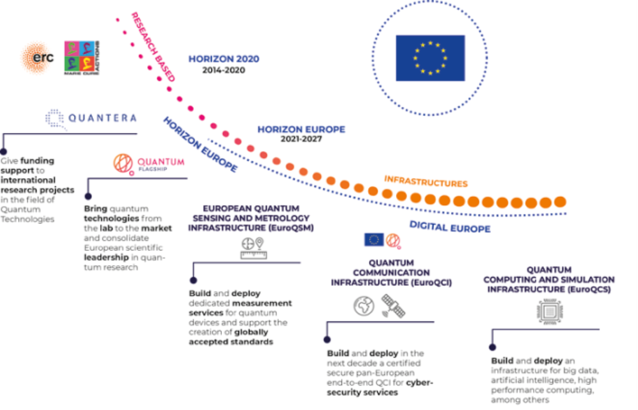
European Quantum Fleet

Slide 4
IL PNRR HA ALLOCATO PER LE TECNOLOGIE QUANTISTICHE OLTRE 227 MILIONI DI EURO IN 3 ANNI
CNR PNRR Funding
NQSTI – 21 M€
I-PHOQS – 30 M€
ICSC – 4 M€
QUID – 2 M€
CNR Infrastructures
LENS
PASQUA
NANOMICROFAB
IRIS
Potential Partners

Slide 5
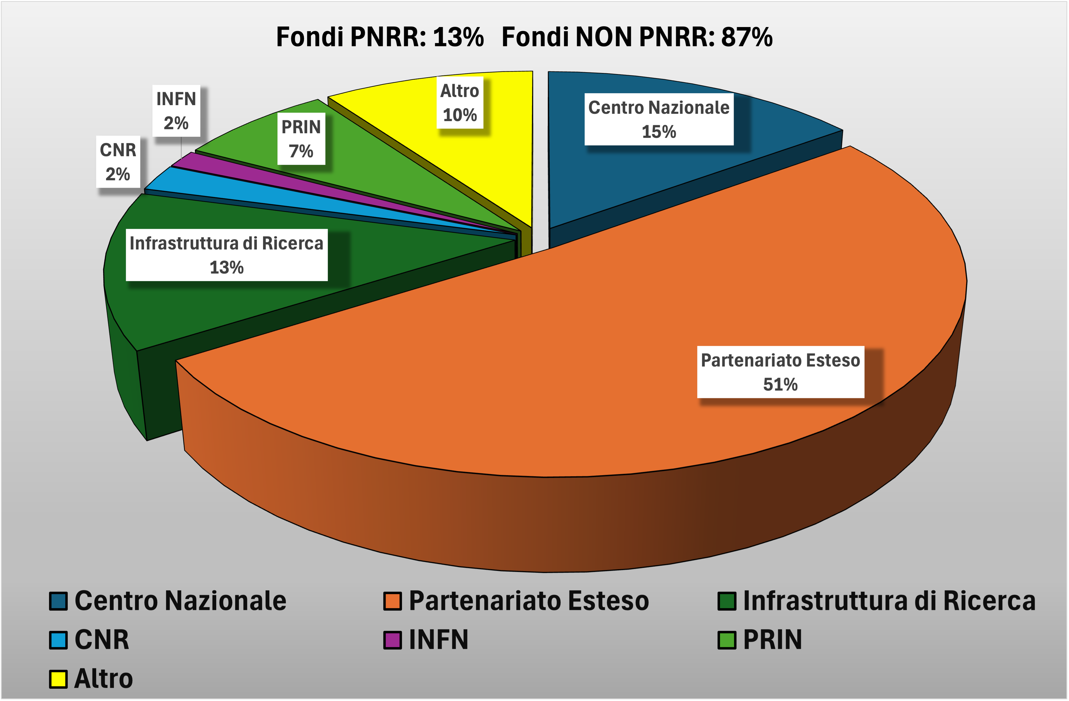
Finanziamenti: 227,4 milioni

Slide 6
spoke affiliate
Spoke leader
hub
spoke
spoke affiliate
cascaded

Slide 7
>150 ricercatori
16 Istituti
3 Dipartimenti

Slide 8
Italian Quantum Strategy (piano a 10 anni)
Proposta di finanziamento annuale compreso tra 50 e 150 milioni di euro (in parte attraverso bandi competitivi).
Almeno il 50% deve provenire da finanziamenti privati.
Utilizzo di fondi dell'UE (Chips-JU; EuroQCI; EuroQCS; EuroSMI).
Prospettiva CNR
Le evidenze storiche indicano che il finanziamento del CNR costituisce circa il 20% dell'investimento totale a livello nazionale.
Si stima che l'accesso alle strutture del CNR beneficerà del 10% dei prossimi investimenti privati.
Il CNR dovrebbe proporre l'inserimento nel proprio FOE di un Progetto Quantum Technologies che rappresenti il 10% dell'investimento pubblico nazionale.

Slide 9
Quantum advancEmEnts iNitiative QUEEN
L’obiettivo post-PNRR è quello di costruire, in collaborazione con Università, Enti ed Imprese, una catena di fornitura per: i) dispositivi quantistici ibridi elettro-ottici, fotonici integrati e scalabili; ii) dispositivi quantistici basati su semiconduttori, superconduttori, sistemi fotonici, atomici e ibridi; iii) sensori quantistici miniaturizzati basati su atomi neutri, superconduttori e dispositivi opto-elettro-meccanici; iv) dispositivi di imaging quantistico; v) interfacce quantistiche capaci di combinare diverse piattaforme.
URGO - ITINERIS

Slide 10
Quantum advancEmEnts iNitiative QUEEN
Personale TI
Personale TI presente | 150
Personale TI da Reclutare | 20
10 year
Plan
Costi previsti
Acquisto nuove attrezzature | 20.000.000,00 €
Costi di manutenzione e consumi | 20.000.000,00 €
Personale e Missioni | 10.000.000.00 €
Entrate previste
Finanziamento Nazionale dedicato | 25.000.000,00 €
Bandi competitivi nazionali ed Europei | 20.000.000,00 €
Accesso alle infrastrutture | 5.000.000,00 €

Slide 11
Thank you for your attention

